Slide 1
Drog nedir?
Eczacılık Bilimlerinin içinde geçen droglar, genel anlamda tedavi amacıyla kullanılan her türlü doğal ve sentetik maddeyi ifade eder. Başka bir ifade ile ilaç, bir veya birkaç droğu içeren, hastaya en yararlı olacak şekilde uygulanabilecek, tedavi edici dozlar içinde toksik olmayan etkin madde veya maddelerdir.
Drog: İlaç yapılmasında kullanılan doğal organik, inorganik veya sentetik kökenli, tedavi özelliği olan bütün ham maddelere verilen genel isimdir. Ancak daha çok bitkisel kaynaklı ham maddeler veya bitkilerin ilaç olarak kullanılan kısmı “drog” olarak tanımlanır.
(www1.gantep.edu.tr/~mehmetyanar/.../tibbi%20bitkiler/bitkiler%20ders%203.ppt)

Slide 2
Tıbbi ve aromatik bitkiler tanımlar
Tıbbi ve aromatik bitki: Yaprak, sap, kabuk, çiçek, meyve, tohum, kök, rizom, soğan ve yumru gibi organlarından birinde, birkaçında ve ya tümünde farmakolojik aktivitesi olan alkaloitler, terpenoitler ve ya fenolik maddeler gibi biyoaktif maddeleri (seconder metabolitleri) taşıyan ve bu nedenle ilaç, aroma, parfüm, baharat, boyar madde vb amaçlarla kullanılan bitkileri ifade eder.
Bitkisel drog:Tıbbi ve aromatik bitkilerin çoğunlukla kurutulmuş, bazen taze, bütün, parçalanmış veya kesilmiş bitkileri veya bitk iparçalarını ifade eder.
Bitkisel ilaç: Hastalıkları tedavi etmek amacıyla kullanılan,hastalar tarafından alınabilir şekle getirilmiş bitkisel drog veya drog karışımlarını ifade eder.Bir bitkinin ilaç sayılabilmesi için etkinlik, güvenirlik, saflık ve kalite şartlarını yerine getirmesi gerekir.
Etkin (etkili) madde:Geleneksel bitkisel tıbbi ürünlerde kullanılan farmakolojik aktivitesi (biyoaktif) olan bitkisel drog ve bitkisel preparatları ifade eder.
Bitkisel preparat: Bitkisel drogların ekstraksiyon, distilasyon, sıkma, fraksiyonlama, saflaştırma, yoğunlaştırma ya da fermentasyon gibi işlemlere tabi tutulmaları sonucunda elde edilmiş olan ufalanmış veya toz edilmiş drogları, ekstreleri, uçucu yağları, özsuları vb.preparatları ifade eder.
https://www.foodelphi.com/genel-tibbi-bitkiler-prof-dr-necmi-isler/
Prof.Dr. Ercüment OsmaSarıhan)

Slide 3
BİTKİSEL DROGLAR
Çiçek (Flos) drogları: aspir, ekinezya, gül, hanımeli, ıhlamur, karanfil, lavanta, papatya, safran, yasemin,…
Meyve (Fructus) drogları:anason, ardıç, dereotu, hünnap, karabiber, kırmızıbiber, kimyon, kişniş, kuşburnu, maydanoz, rezene, vanilya, yenibahar, yıldızanasonu,...
Tohum (Semen) drogları: çemen, çörekotu, hardal, haşhaş, kahve, kakao, kakule, mahlep, meryemanadikeni, susam,...
Kök (Radix) drogları: bayırturpu, ginseng, havacivaotu, kaplanboğan, kediotu, melekotu, meyankökü,vetiver,…
Rizom (Rhizoma) drogları: cedvar, centiyan, çöven, havlıcan, kökboya, zencefil, zerdeçal,...
Kabuk (Cortex) drogları:kınakına, tarçın, tarhun,...
Yumru (Tuber) ve soğan (Bulbus) drogları: adasoğanı, centiyan, çiğdem, çuha, devetabanı, gölsoğanı, kardelen, lale, nilüfer, orkide, salep, sarımsak, sıklamen, şakayık, süsen, yılanyastığı, zambak,…
Yaprak (Folium) drogları: adaçayı, Aloevera, biberiye, çay, defne, fesleğen ,funda, ginkgo, kekik, mersin, nane, oğulotu, sater, sinemaki, tarhun, zahter, zufaotu,...
https://www.foodelphi.com/genel-tibbi-bitkiler-prof-dr-necmi-isler/
http://ziraat.sdu.edu.tr/assets/uploads/sites/138/files/tarla-bitkilerine-giris-27092016.pdf
Prf.Dr. Hasan Baydar, Prof.Dr. Necmi İşler, )

Slide 4
Droglar ikiye ayrılır.
a. Offisinel (Resmi) droglar: Herhangi bir ülkenin farmakopelerinde (kodeks) yer alan droglardır. Herhangi bir drog bir ülkede offfisinel olabilirken, başka bir ülkede offisinel olmayabilir.
b. Offisinel olmayan droglar: Halk arasında tedavi amacıyla kullanılan ancak bunların farmakopelerinde yer almayan droglar olup bunların sayısı offisinel droglara göre çok fazladır. Offisinel olmayan droglar yeterince araştırılmamış veya etkin mekanizmaları tam olarak açıklanmamış olan droglardır. Offisinel olmayan drogların bazılarının tedavi edici özelliği şüphelidir.
https://www.foodelphi.com/genel-tibbi-bitkiler-prof-dr-necmi-isler/

Slide 5
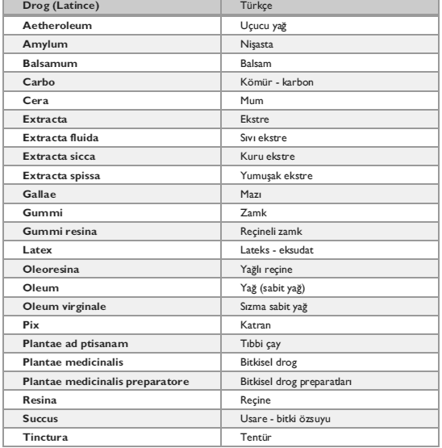
Bitkilerde drog olarak kullanılan kısım veya ürünler
(www1.gantep.edu.tr/~mehmetyanar/.../tibbi%20bitkiler/bitkiler%20ders%203.ppt)

Slide 6
Farmakope nedir?
Bitki veya bitkisel kaynaklı ham maddeler, en yaygın olan gıda veya aromatik özellikleri dışında bitkisel ilaç olarak kullanılırlar. Ancak tıbbi amaçlar ile kullanılacak bitkilerin etkilerini pratik, tekrarlanabilir, güvenilir olarak sağlayabilmek için, ilaç ham maddelerinde olduğu gibi, bitkisel ham maddelere ait özel farmakope standartlarına ihtiyaç vardır. Aksi halde, bitkisel ürünleri ilaç olarak standardize etmek mümkün olmaz.
Daha önce verilen Farmakope bilgileri doğrultusunda anlaşılacağı üzere tıbbi bitkisel ürünler kısaca; hastalıkları iyileştirmek, şiddetini hafifletmek, hastalıklardan korunmak, tedaviye yardımcı olmak amacıyla bir veya birçok bitkinin çeşitli kısımlarının doğrudan veya çeşitli işlemlerden geçirilmesinden sonra hazırlanıp ambalajlanmış halde pazara sunulan doğal tıbbi ürünler veya preparatlardır.
Farmakope: Etkin maddelerin ve ilaçların canlılarda koruma, teşhis ve tedavi amaçlı olarak kullanılabilmeleri için gerekli ve geçerli özellikleri bildiren resmi kaynak, kodeks. Tıbbi bitkilerin etkinliğini, kalite kriterlerini, güvenilirliğini kayıt altına alan çok sayıda kaynak vardır
(www1.gantep.edu.tr/~mehmetyanar/.../tibbi%20bitkiler/bitkiler%20ders%203.ppt)
.

